Slide 1
图像的智能理解与交互
（申请南开大学教职工作汇报）
汇报人：程明明
Notes:
各位老师大家好，我是程明明。感谢大家在百忙之中抽出时间参加我的工作汇报。今天汇报的题目是图像的智能理解与交互。

Slide 2
汇报内容
基本情况简介
  自我介绍、研究背景
主要研究工作介绍
  显著性检测、图像分割、交互编辑、图像检索、图像合成
阶段性成果
  论文发表、项目经验、成果转化
工作设想
Notes:
汇报的主要内容包括：基本情况简介、主要研究工作介绍、所取得的阶段性成果、以及工作设想。

Slide 3
1.1 自我介绍
基本情况
  程明明，男，1985年出生于陕西
教育与工作经历
  2003-2007:西安电子科技大学, 学士
  2007-2012:清华大学, 博士(导师胡事民教授)
    计算机系2012界博士毕业生学术排名第一
  2012-2014: Research Fellow, Oxford
    Working with Prof. Philip Torr
    2013.9-2014.1: 微软剑桥研究院(MSRC)访问研究
Notes:
我今年28岁，2012年在清华获得博士学位。之后来英国牛津从事计算机视觉研究。现在在MSRC做访问研究。

Slide 4



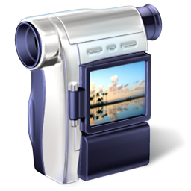
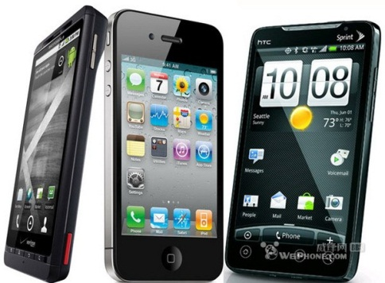
1.2 研究背景
图像改变人类生活方式！
  表达、记录、以及分享信息的重要媒介
  优点：内容直观、信息丰富、获取容易
Notes:
图像是表达、记录、以及分享信息的重要媒介。由于内容直观丰富、获取方便，图像在人类的生产生活中扮演者重要角色。

Slide 5
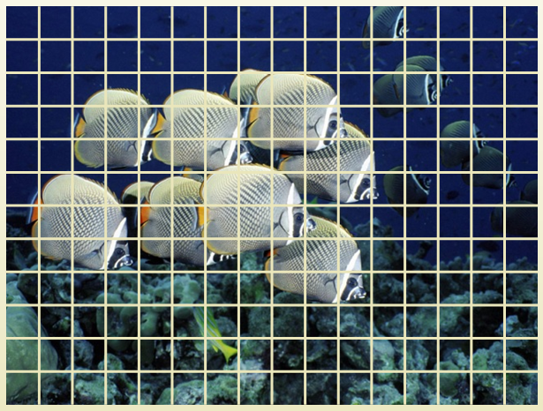

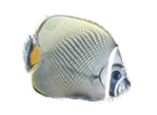


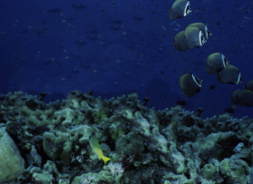
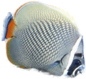


1.2 研究背景
图像的分析、编辑和利用所面临的挑战
…
场景
物体
空间关系
…
像素
颜色值
区块
…
Notes:
图像以像素为基本单元在计算机中存储和表达.
→而人类对图像的认知却是从物体、场景、空间关系等角度进行的。这种表达方式之间的鸿沟限制了对图像的有效组织和利用。

Slide 6
1.2 研究背景
直观、方便的分析手段
  →快速、智能的图像处理技术
  →自然、方便的图像检索方法
  →直观、高效的图像编辑体验
Notes:
我的主要研究目标包括： 快速、智能的图像处理技术, 自然、方便的图像检索方法, 以及直观、高效的图像编辑体验

Slide 7
汇报内容
基本情况简介
  自我介绍、研究背景
主要研究工作介绍
  显著性检测、图像分割、交互编辑、图像检索、图像合成
阶段性成果
  论文发表、项目经验、成果转化
工作设想
Notes:
下面通过一些代表性工作进行简要的介绍。

Slide 8

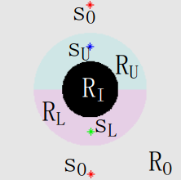
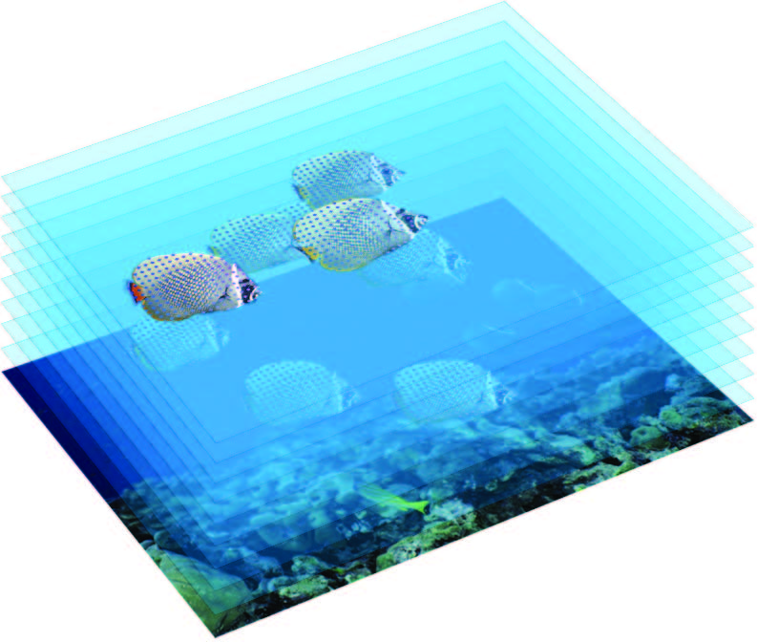
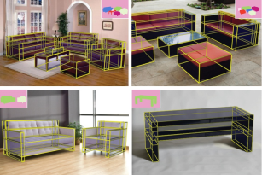
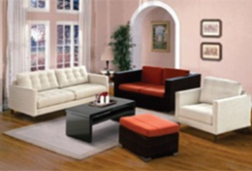
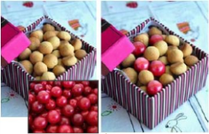
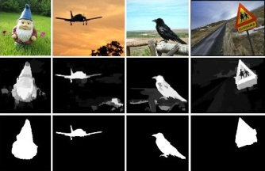
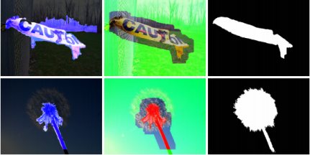
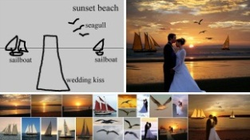
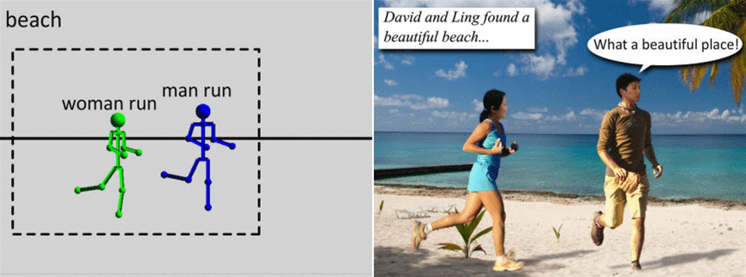
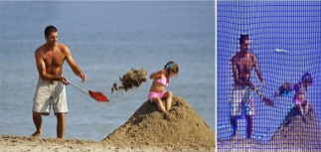
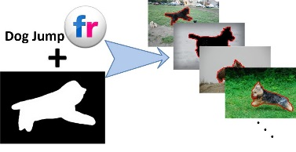
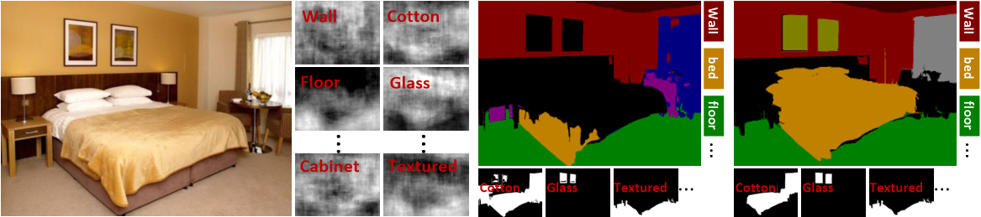
2 主要研究内容
图像语义理解
图像交互编辑
图像智能处理
Notes:
这些工作可以分为语义理解，和交互编辑两大部分。

Slide 9

2.1 图像视觉显著性区域检测
图像视觉显著性区域检测
MM Cheng, etc., Global Contrast based Salient Region Detection, IEEE CVPR, p. 409-416, 2011.
Notes:
认知心理学和神经生物学研究表明，人类视觉系统可以快速的判断视觉信号中的重要区域并对其进行重点分析。利用计算机进行类似计算的工作被称为显著性检测。

Slide 10
2.1 图像视觉显著性区域检测
研究意义
  计算机视觉的一个基本问题
  在计算机视觉和图形学中有着广泛的应用
    例如：物体识别、自适应图像压缩、感兴趣物体分割、内容敏感的图像缩放、图像检索等。
主要贡献
  提出了基于全局对比度的图像视觉显著性区域检测算法。在国际上现有最大的公开测试集上，该方法的正确率明显优于已有方法。
Notes:
显著性检测是一个计算机视觉的基本问题，有着广泛的应用。
这个工作的主要贡献是：提出了基于全局对比度的图像视觉显著性区域检测算法。在国际上现有最大的公开测试集上，该方法的正确率明显优于已有方法

Slide 11
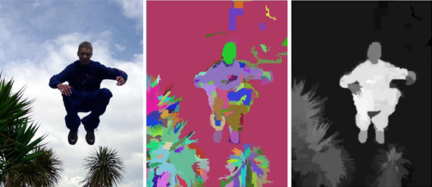

2.1 图像视觉显著性区域检测
基于区域对比度的显著性检测
  与其它所有区域的对比度来定义显著性
  $$S\left(r_{k}\right)=\sum_{r_{k}≠r_{i}}{e^{−\frac{D_{s}\left(r_{k},r_{i}\right)}{δ_{s}^{2}}}}w\left(r_{i}\right)D_{r}\left(r_{k},r_{i}\right)$$
Notes:
与相关方法越来越多的引入各种复杂的特征和计算模型不同，我们提出了一种非常简单的的算法。直接参考人类视觉感知 和 区域对比度 之间的关系建立计算模型。我们首先对图像进行过分割，然后每个区域的显著性通过该区域与其他所有区域的对比度来计算。

Slide 12
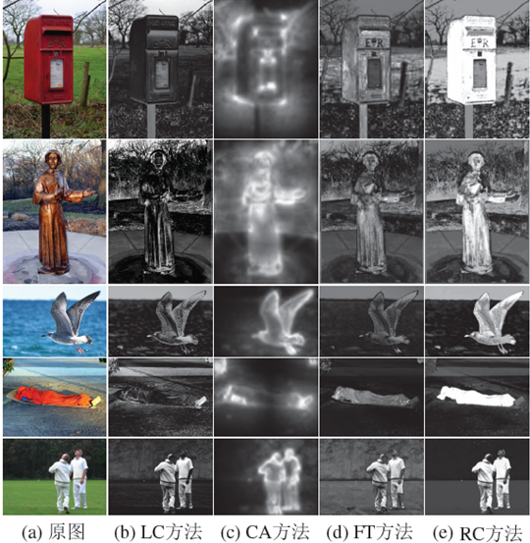
2.1 图像视觉显著性区域检测
显著性检测结果的视觉效果比较
Notes:
这种简单的方法在很多应用领域内被证明非常有效。这里展示了几个简单的结果示例，最右侧展示的我们的方法有效的检测出了图像中的显著性物体区域。

Slide 13
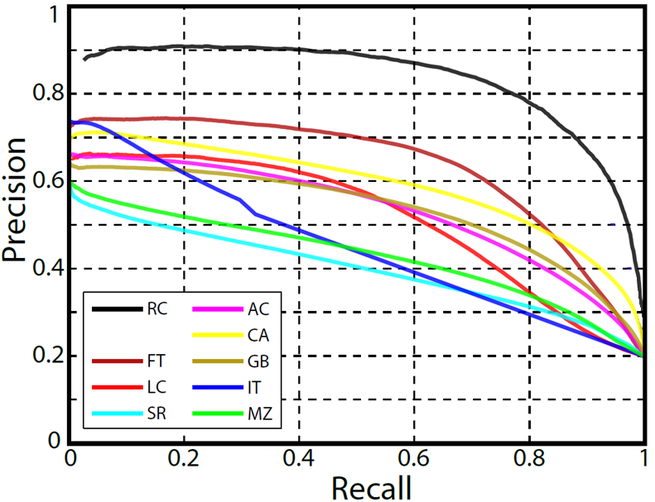
2.1 图像视觉显著性区域检测
在现有最大公开测试集[Achanta09]上
  受到了国内外研究者的广泛关注。2011年6月发表至今，已有1000多位研究者索要源代码（源代码共享，登记即可获得），他引320多次。
Notes:
在最大的公开测试集上的评测结果显示，我们的方法正确率和召回率明显优于之前的方法。
→该工作受到了国内外研究者的广泛关注，发表至今2年左右时间，他引320多次。

Slide 14
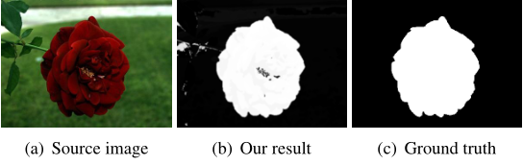
2.1 图像视觉显著性区域检测(2)
MM Cheng, etc., Efficient salient region detection with soft image abstraction. IEEE ICCV, 2013.
Notes:
另外一个关于视觉显著性检测的工作被计算机视觉顶级会议ICCV录用。

Slide 15
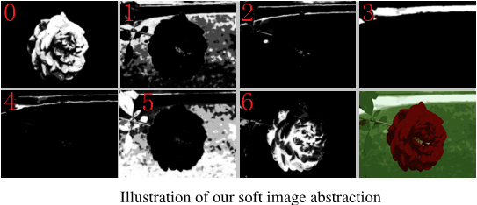
2.1 图像视觉显著性区域检测(2)
主要贡献：
  提出一种soft image abstraction表达，能更加方便的描述大尺度的表观相似区域，提高全局视觉显著性特征估计的鲁棒性和效率.
Notes:
这个工作的主要思路是提出了一种Soft Image Abstraction表达，通过这种表达能够更加方便的描述大尺度表观相似区域，提高全局视觉显著性特征计算的鲁棒性和效率。

Slide 16
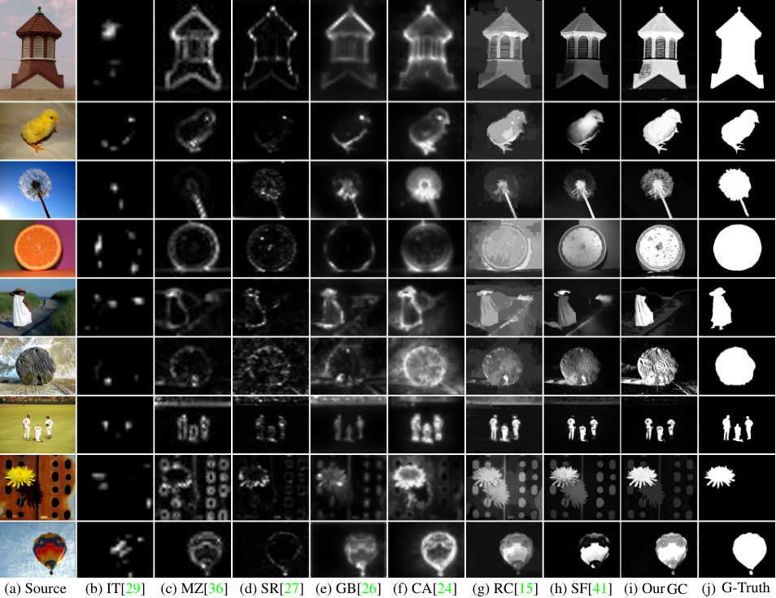
2.1 图像视觉显著性区域检测(2)
结果示例
Notes:
这里是结果示例，可以看到我们的方法能够快速的得到类似于ground-truth的结果。

Slide 17
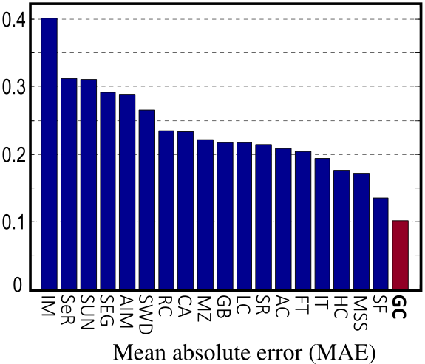
2.1 图像视觉显著性区域检测(2)
结果示例
定量评价
Notes:
定量的评测结果也显示我们的方法和ground-truth之间的平均差异最小。

Slide 18
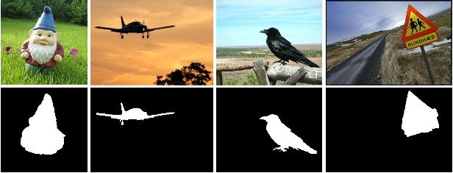
2.2 视觉显著性区域分割
图像视觉显著性区域分割
MM Cheng, etc. Salient object detection and segmentation. Submitted to IEEE TPAMI.
Notes:
利用显著性检测进行显著性物体的自动分割在很多领域有着重要应用。

Slide 19
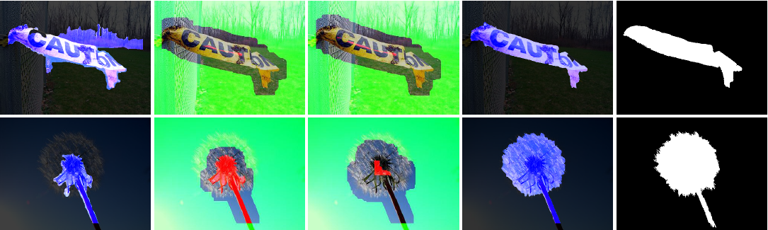
2.2 视觉显著性区域分割
基于迭代的GrabCut的显著性区域分割
  特点：迭代更新+自适应拟合
  优势：更鲁棒、使得无监督的分割成为可能
Notes:
我们提出了一种基于迭代GrabCut的方法，对初始显著性检测结果进行迭代更新和自适应拟合。可以得到高质量的显著性物体分割的结果。

Slide 20
2.2 视觉显著性区域分割
在现有最大公开测试集[Achanta09]上
  著性区域分割实验
    之前的最好结果: 精度=75%，召回率83%
    本文算法的结果：精度=90%，召回率90%
Notes:
在最大的公开测试集上，我们的结果相对之前最好的方法有非常明显的改进。正确率从75%提升到了90%， 更难得的是召回率也有明显提升。

Slide 21
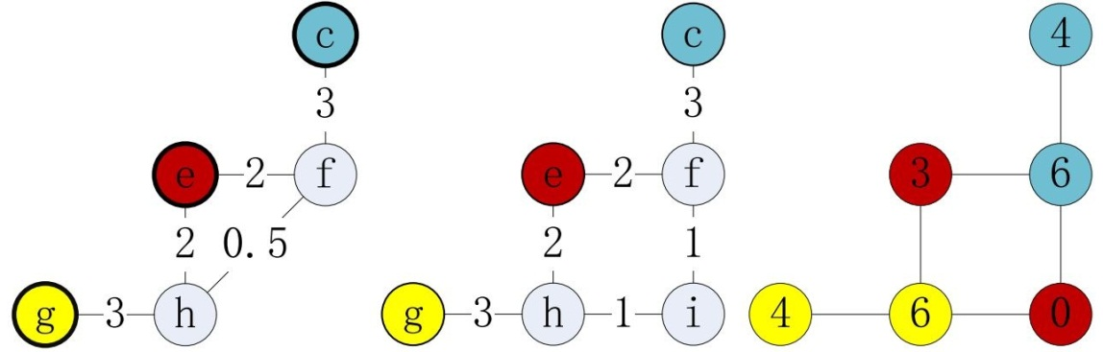

2.2随机游走图像分割的连通性理论
MM Cheng, GX Zhang, Connectedness of Random Walk Segmentation. IEEE TPAMI, 2011. 33(1): p. 200 -202.
Notes:
这个工作是关于随机游走图像分割的理论研究。发表在计算机视觉及模式识别领域的顶级期刊上。

Slide 22
2.2随机游走图像分割的连通性理论
经典理论 [Grady 06]
  分割结果中每个区域至少包含一个同Label的Seed点(随机游走的结果不会产生额外碎片)。
新的理论发现
  经典理论[Grady 06]中的结论和证明是错误的
  给出了关于结果连通性的五个新的定理及证明(详见论文)
Notes:
主要贡献是对广泛使用的经典理论中关于分割结果连通性的错误进行了更正，并给出了若干新的性质及其证明。

Slide 23
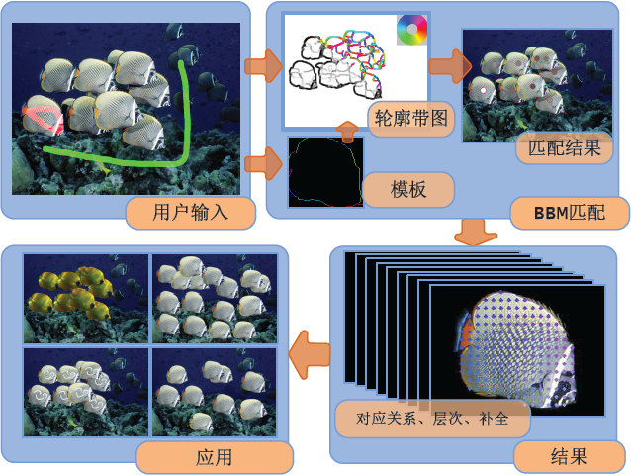
2.3 基于相似结构分析的图像编辑
图像中相似语义单元分析与编辑：流程
MM Cheng, etc., RepFinder: Finding Approximately Repeated Scene Elements for Image Editing, ACM TOG (SIGGRAPH). 29, 4, 83:1-8, 2010.
Notes:
接下来要给大家介绍的是一个对图像中相似单元进行场景物体级别语义编辑的工作。

Slide 24
2.3 基于相似结构分析的图像编辑
研究动机
  相似物体在自然和人造场景中广泛存在
  相似物体的图像→ 获得粗略的场景信息
  场景几何信息→自然、直观的图像编辑
主要贡献
  基于简单交互的相似物体快速检测方法
  遮挡物体补全、稠密对应关系计算、层次关系估计等方法。
  一系列场景物体级别图像编辑应用
Notes:
相似物体在自然和人造场景中广泛存在。利用简单的交互，我们可以快速有效的检测相似物体，图像场景结构，并对图像进行物体级别的编辑。

Slide 25
2.3 基于相似结构分析的图像编辑
系统流程
Notes:
该方法仅需用户对一组相似物体中的一个实例，及背景进行粗略的选择。算法自动利用选定模板物体的形状和表观信息检测其它相似物体。并通过这些物体间的对应关系对场景元素进行恢复和遮挡补全。

Slide 26
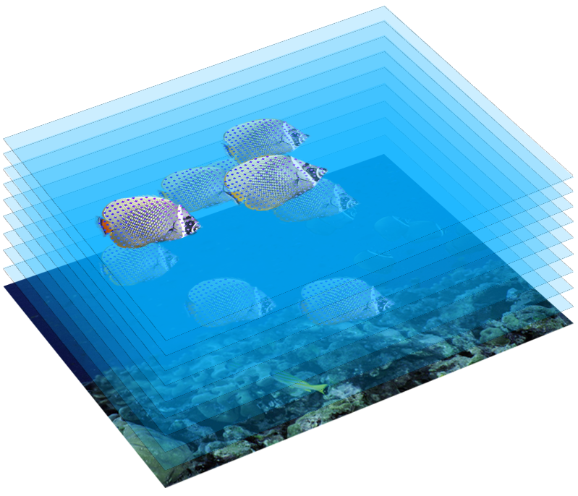
2.3 基于相似结构分析的图像编辑
遮挡物体补全、稠密对应关系计算、层次关估计等步骤之后的分析结果
Notes:
通过简单分析，我们可以获得物体区域、对应关系、层次关系等信息。

Slide 27
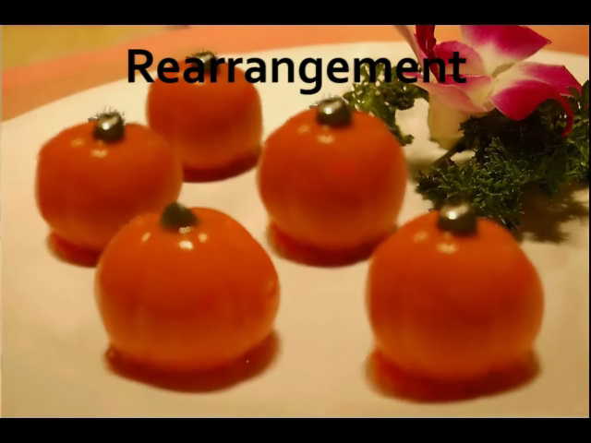
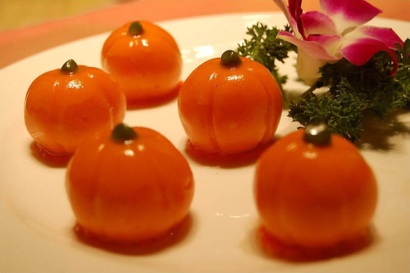
2.3 基于相似结构分析的图像编辑
图像重排应用
原始输入图像
Notes:
这里是一个图像重排的应用示例。

Slide 28
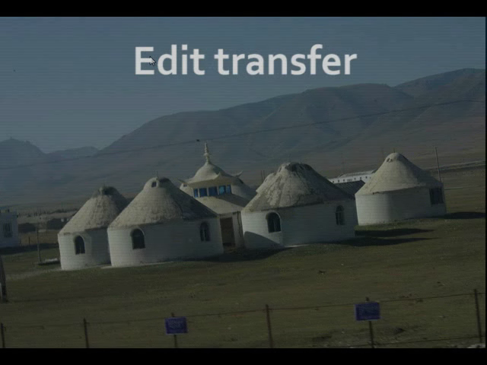
2.3 基于相似结构分析的图像编辑
编辑传播应用
Notes:
这是一个编辑传播的应用示例

Slide 29
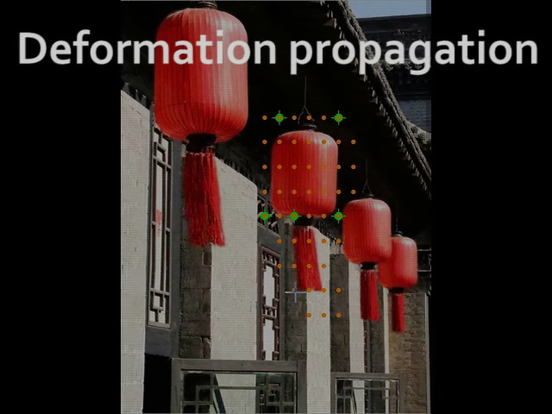
2.3 基于相似结构分析的图像编辑
同步变形应用
Notes:
这是一个同步变形的应用示例。

Slide 30
2.3 语音驱动的图像理解与编辑
MM Cheng, etc., ImageSpirit: Verbal Guided Image Parsing, Submitted to ACM TOG.
Notes:
接下来介绍的是语音驱动的图像理解与编辑

Slide 31
2.3 语音驱动的图像理解与编辑
研究意义
  自然直观的交互方式是机器智能的重要体现
    憧憬：图灵测试、科幻电影
    现实：智能设备(iPhone Siri), Google Glasses
主要贡献
  国际上首次提出并实现了基于自然语言的交互式图像分析工具
  提出了Multi-Label Factorial CRF算法，可以快速有效的集成多源信息
Notes:
通过自然语言与计算机进行交互一直是人类的梦想。不管是科幻电影，还是图灵测试，对未来计算机系统的基本描述都包含语音交互。
我们在国际上首次提出了基于语音控制的图像理解与编辑方法。
该方法的核心是一个可以有效的集成多源信息的Multi-Label Factorial CRF算法。

Slide 32


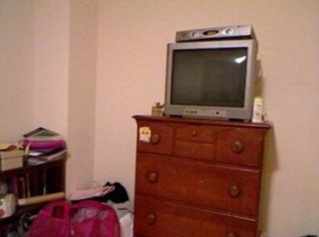
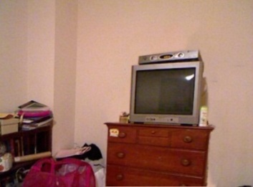


2.3 语音驱动的图像理解与编辑
Make the wood cabinet in bottom-middle lower
名词
形容词
动词/副词
物体选择
属性选择
编辑操作
Multi label CRF
Notes:
我们注意到自然语言中的名词、形容词、以及动词分别包含了物体类别，语义属性，和相关操作的重要信息。通过巧妙的对这些信息进行综合分析，我们可以有效的辅助计算机去理解图像的类容，并根据用户指令对图像进行编辑。

Slide 33
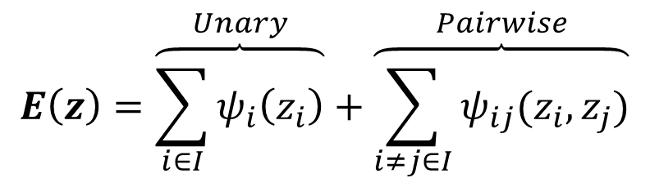
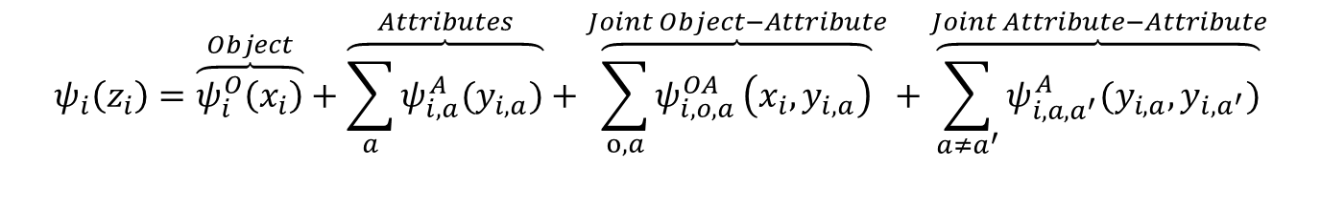
2.3 语音驱动的图像理解与编辑
Multi-Label Factorial CRF
$$E\left(z\right)=\overset{Unary}{\overbrace{\sum_{i∈I}{ψ_{i}\left(z_{i}\right)}}}+\overset{Pairwise}{\overbrace{\sum_{i≠j∈I}{ψ_{ij}(z_{i},z_{j})}}}$$
$$ψ_{i}\left(z_{i}\right)=\overset{Object}{\overbrace{ψ_{i}^{O}\left(x_{i}\right)}}+\overset{Attributes}{\overbrace{\sum_{a}{ψ_{i,a}^{A}(y_{i,a})}}}+\overset{Joint Object−Attribute}{\overbrace{\sum_{o,a}{ψ_{i,o,a}^{OA}}\left(x_{i},y_{i,a}\right)}}+\overset{Joint Attribute−Attribute}{\overbrace{\sum_{a≠a^{′}}{ψ_{i,a,a^{′}}^{A}(y_{i,a},y_{i,a^{′}})}}}$$
Object classifiers: table, chair, etc.
Object and attributes correlation.
Correlation between attributes.
Attributes classifiers: wood, plastic, red, etc.
Notes:
我们的multi-label Factorial CRF算法可以有效的对物体分类器，属性分类器，物体属性相关性，属性之间相关性等信息进行综合处理。

Slide 34
2.3 语音驱动的图像理解与编辑
Multi-Label Factorial CRF
  在一个统一的算法框架下实现逐像素的物体类别及语义属性的推断
  利用基于快速滤波的均值场推断技术(mean field inference)进行快速交互
$$E\left(z\right)=\overset{Unary}{\overbrace{\sum_{i∈I}{ψ_{i}\left(z_{i}\right)}}}+\overset{Pairwise}{\overbrace{\sum_{i≠j∈I}{ψ_{ij}(z_{i},z_{j})}}}$$
Notes:
通过该方法，我们可以：在一个统一的算法框架下实现逐像素的物体类别及语义属性的推断。利用基于快速滤波的均值场推断技术进行快速交互

Slide 35
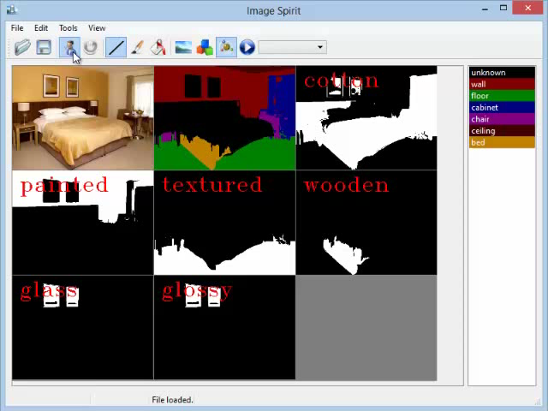
2.3 语音驱动的图像理解与编辑
系统演示
Notes:
这里是一个系统演示示例

Slide 36
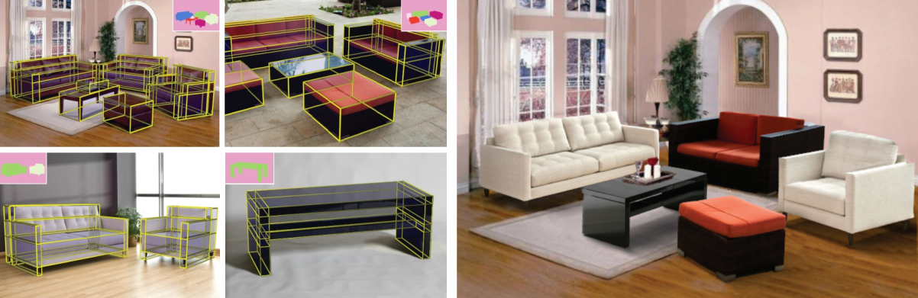
2.3 基于长方体结构的智能编辑
Y Zheng, X Chen, MM Cheng, K Zhou, SM Hu, NJ Mitra. Interactive Images: Cuboid-proxies for Smart Image Manipulation. ACM TOG (SIGGRAPH). 31, 4, 1-10, 2012.
Notes:
今天要介绍的第三种编辑方式是基于长方体结构的图像智能编辑。

Slide 37
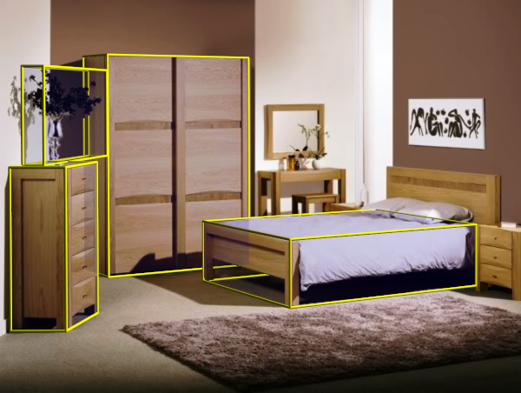
2.3 基于长方体结构的智能编辑
研究意义
  3D→逼真的图像编辑
  困难
    普通图像→精确几何信息
  方案
    长方体近似
主要贡献
  提出了一种场景物体级别图像编辑算法框架，能够逼真地实现三维世界中的物体编辑
Notes:
如果我们能够获取图像场景对应的3D信息，就可以实现逼真的图像编辑效果。然而，从单张图像中获取这种几何信息通常比较困难。
我们提出了一种基于长方体近似的方案，有效的逼近人造场景中的物体几何，从而实现逼真的图像编辑效果。

Slide 38
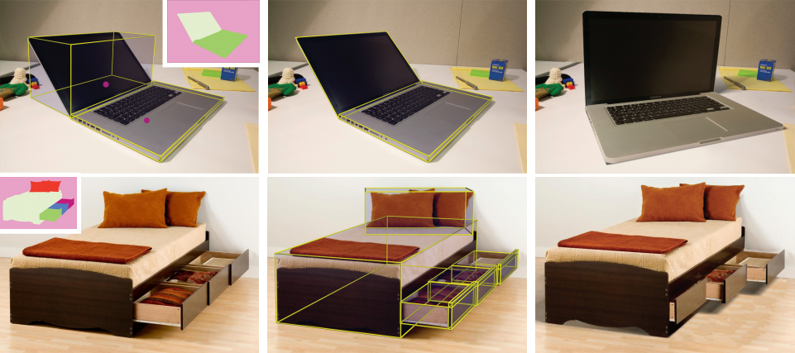
2.3 基于长方体结构的智能编辑
图像编辑示例
Notes:
通过对左边的图像进行简单的交互，我们可以有效的分析其3D信息，以及各个组成部分之间的关系，并根据这些信息对图像进行直观的编辑。

Slide 39
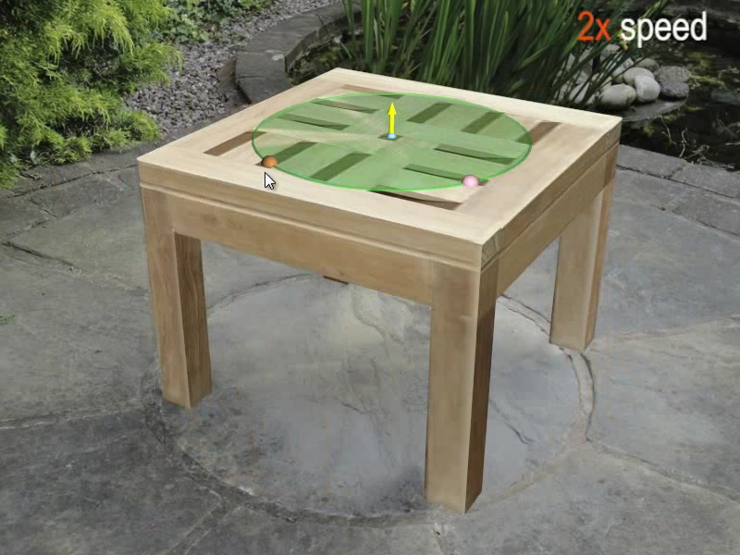
2.3 基于长方体结构的智能编辑
Notes:
这里是一个编辑示例。

Slide 40
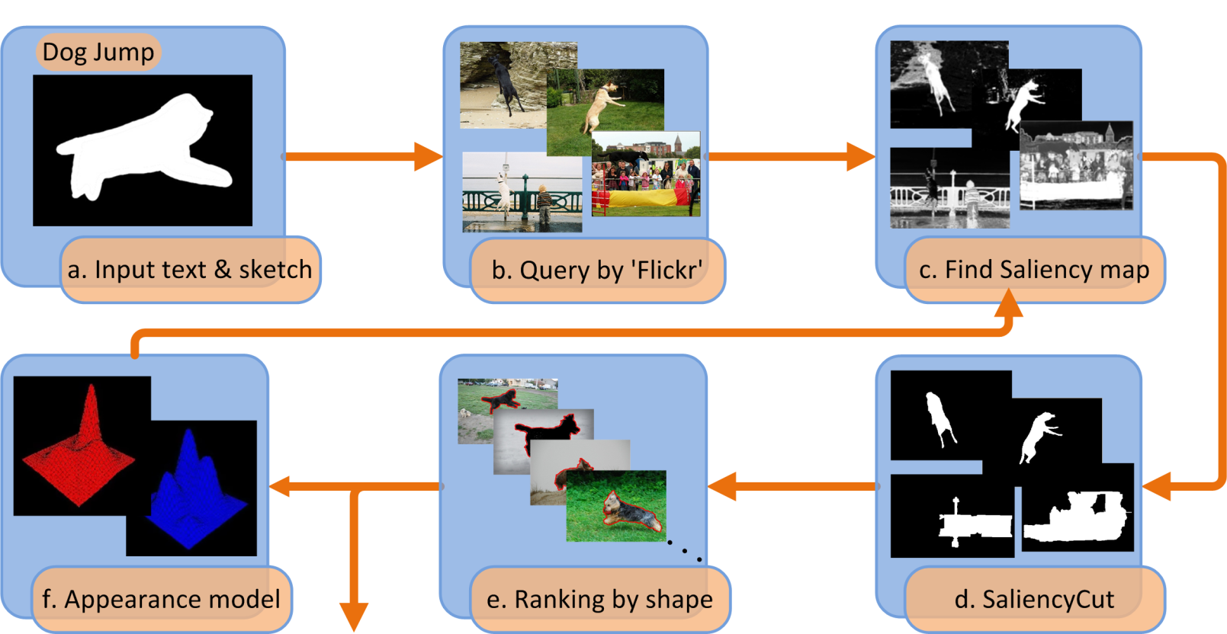
2.4 基于重要物体形状的图像检索
MM Cheng, NJ Mitra, X Huang, SM Hu, SalientShape: Group Saliency in Image Collections, The Visual Computer, 2013.
Notes:
除了对于单张图像的分析和交互编辑之外，如何有效的组织和检索海量图像也是一个重要的问题。

Slide 41
2.4 基于重要物体形状的图像检索
研究意义
  图像数量迅速增长→方便的获取想要的内容
  关键字(网络元数据)+形状
  是或否→具体的物体区域
主要贡献
  提出了一种群组显著性(group saliency)的方法来自动的从一组相关但是组成多样的网络图像中提取感兴趣物体区域, 其正确率明显高于单张图像的显著性区域检测结果。
Notes:
我们提出了一种基于群组显著性的方法来自动的从一组相关但是组成多样的网络图像中提取感兴趣物体区域, 其正确率明显高于单张图像的显著性区域检测结果。

Slide 42
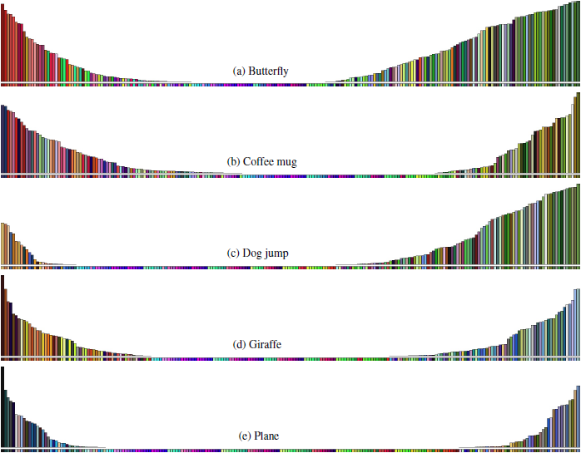
2.4 基于重要物体形状的图像检索
从网络数据中学到的表观信息
Notes:
这里是从网络图像中自动学习得到的物体颜色特征的可视化图。其中每个学到的模型都非常接近我们对这些物体类别的自然理解。例如在第四个长颈鹿类别中，左边的前景颜色主要为棕黄色，和长颈鹿的颜色一致。右边的背景色主要为绿色和蓝色，分别对应远距离拍摄时经常拍到的树木，和近距离拍摄时仰角拍到的天空。

Slide 43
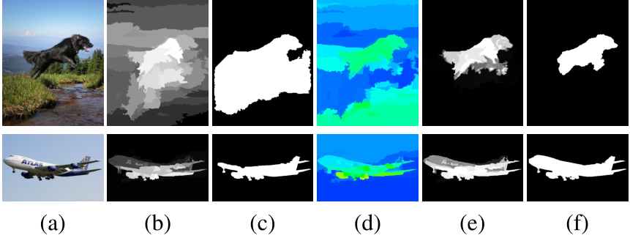
2.4 基于重要物体形状的图像检索
对群组图像中重要性物体检测的改善
利用自动学习到的表观模型对输入图像(a)进行分析(d)，本方法可以有效的改进单张图像的视觉显著性物体区域检测(b)与分割(c)结果。
Notes:
利用自动学习到的表观模型对输入图像进行分析，本方法可以有效的改进单张图像的视觉显著性物体区域检测与分割结果。

Slide 44
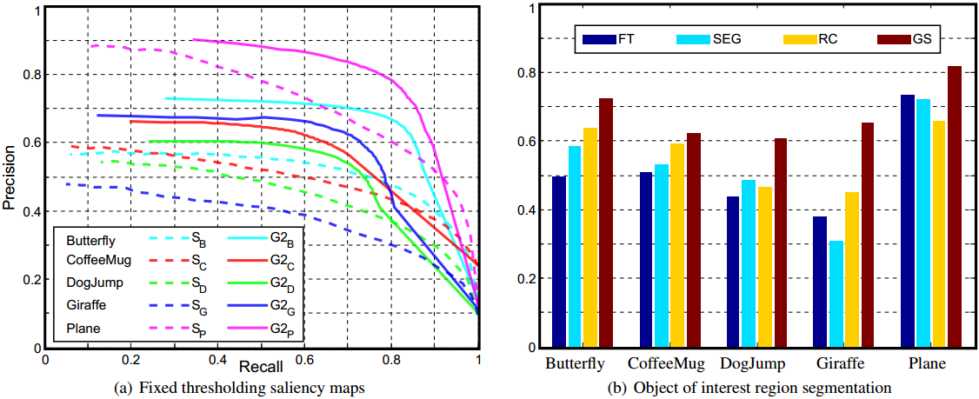
2.4 基于重要物体形状的图像检索
对群组图像中重要性物体检测的改善
Notes:
左图展示了定量评测的统计结果。其中每一种颜色分别代表一个物体类别，虚线表示单张图像分析，实线表示利用群组信息进行分析。
右图是分割结果的评测。我们的GS方法的正确率明显优于其它对比方法。

Slide 45
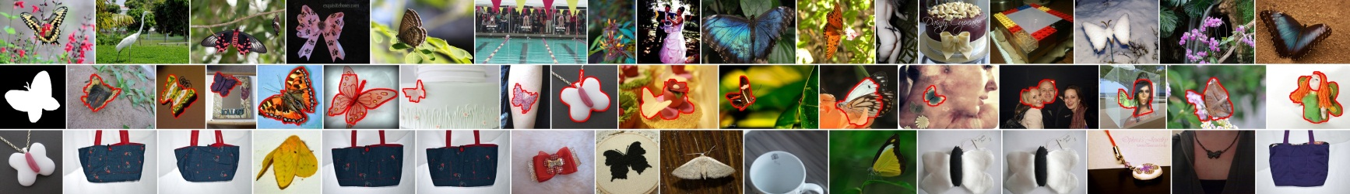
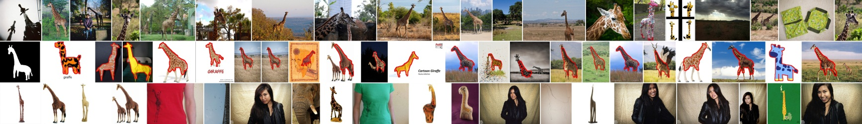

2.4 基于重要物体形状的图像检索
图像检索应用
Notes:
鲁棒的显著性物体分割可以被用于图像检索。这里展示的每组图像包含三行，第一行是原始网络搜素结果，第二行是利用我们的方法得到的检索结果，第三行是对比方法进行基于草图的图像检索结果。我们的方法不但在检索正确率上有优势，而且提供了额外的物体区域信息。也就是说，不但知道图像中是否含有目标物体，还知道物体在哪里，占据了那些像素。

Slide 46

2.5 基于网络图片的图像合成
T Chen, MM Cheng, P Tan, A Shamir, SM Hu, Sketch2photo: internet image montage, ACM TOG. (SIGGRAPH Asia), vol. 28, no. 5, 124:1-10, 2009.
Notes:
接下来介绍基于网络图片的图像合成。一图胜千言，但是利用传统方法合成一张高质量的图像并不容易。我们提供了一种基于草图交互的图像合成方法，可以将左图所示的草图输入转化为右图所示的图像。

Slide 47




2.5 基于网络图片的图像合成
算法流程
Notes:
算法输入为用户给定的关键词和草图。利用每个关键词可以得到上千张网络图像。我们从这些图像中自动地分割显著性物体区域，并基分割形状和用户草图的形状相似性进行检索。最后对检索结果进行组合优化和合成。

Slide 48


2.5 基于网络图片的图像合成
更多合成结果示例
Notes:
这里是更多的合成结果示例
→

Slide 49
2.5 基于网络图片的图像序列合成
T Chen, P Tan, LQ Ma, MM Cheng, A Shamir, SM Hu. PoseShop: Human Image Database Construction and Personalized Content Synthesis. IEEE TVCG.
Notes:
这是一个进一步考虑合成结果连续性的图像序列合成方法结果示例。

Slide 50
汇报内容
基本情况简介
  自我介绍、研究背景
主要研究工作介绍
  显著性检测、图像分割、交互编辑、图像检索、图像合成
阶段性成果
  论文发表、项目经验、成果转化
工作设想
Notes:
接下来给各位老师汇报一下阶段性成果

Slide 51
3.1 论文发表(1)
M.M. Cheng, J. Warrell, S. Zheng, V. Vineet, and W.Y. Lin. Efficient salient region detection with soft image abstraction. In IEEE ICCV, 2013.
M.M Cheng, S. Zheng, W.Y. Lin, J. Warrell, V. Vineet, P. Sturgess, N.J. Mitra, N. Crook and P. Torr, ImageSpirit: Verbal Guided Image Parsing, Submitted to ACM TOG.
M.M. Cheng, N.J. Mitra, X. Huang, P. Torr, and S.M. Hu. Salient object detection and segmentation. Submitted to IEEE TPAMI.
M.M. Cheng, G.X. Zhang, N.J. Mitra, X. Huang, and S.M. Hu. Global contrast based salient region detection. In IEEE CVPR, 2011. (2 nd most cited paper in all CVPR 2011 papers).
M.M. Cheng and G.X. Zhang. Connectedness of random walk segmentation. IEEE TPAMI, 33(1), 2011.
M.M. Cheng, F.L. Zhang, N.J. Mitra, X. Huang, and S.M. Hu. RepFinder: Finding approximately repeated scene elements for image editing. ACM TOG (SIGGRAPH), 29(4):83:1–8, 2010.
T. Chen, M.M. Cheng, P. Tan, A. Shamir, and S.M. Hu. Sketch2photo: Internet image montage. ACM TOG (SIGGRAPH Asia), 28(5):124:1–10, 2009.
W.Y. Lin, M.M. Cheng, S. Zheng, J. Lu, and N. Crook. Robust non-parametric correspondence fitting. In IEEE ICCV, 2013.
Y. Zheng, X. Chen, M.M. Cheng, K. Zhou, S.M. Hu, and N.J. Mitra. Interactive images: Cuboid-based scene understanding for smart manipulation. ACM Trans. Graph. (SIGGRAPH), 31(4), 2012.
  TPAMI is the #1 IEEE publication. SIGGRAPH, ICCV, CVPR are top computer graphics and computer vision conference, each has CiteSeer impact factor ranking top 0.7%, 5%, and 5% of all computer science journals and conferences.
Notes:
首先是在计算机图形学、计算机视觉、以及模式识别等领域的顶级会议或者期刊上发表的一些最具代表性的文章。包括IEEE TPAMI，ACM TOG， ACM SIGGRAPH, IEEE CVPR， IEEE ICCV等。

Slide 52
3.1 论文发表(续)
M.M. Cheng, N.J. Mitra, X. Huang, and S.M. Hu. SalientShape: Group saliency in image collections. The Visual Computer, pages 1–10, 2013.
S.M. Hu, T. Chen, K. Xu, M.M. Cheng, and R. R. Martin. Internet visual media processing: a survey with graphics and vision applications. The Visual Computer, 2013.
T. Chen, P. Tan, L.Q. Ma, M.M. Cheng, A. Shamir, and S.M. Hu. PoseShop: Human image database construction and personalized content synthesis. IEEE TVCG, 2013.
F.L. Zhang, M.M. Cheng, J. Jia, and S.M. Hu. ImageAdmixture: Putting together dissimilar objects from groups. IEEE TVCG, 2012.
G.X. Zhang, M.M. Cheng, S.M. Hu, and R.R. Martin. A shape-preserving approach to image resizing. Computer Graphics Forum,28(7):1897–1906, 2009.
Notes:
这里是一些IEEE Transection 和其它SCI论文

Slide 53
3.2 参与科研项目
Scene Understanding using New Global Energy Models, EPSRC
新一代搜索引擎关键技术研究 , 国家科技重大专项
网络可视媒体的交互与合成 , 国家973计划
可视媒体的交互与融合处理 , 国家973计划
基于认知模型的图像不变性特征理论及其应用研究, 科学基金重点项目
基于结构分析的视频卡通风格绘制技术研究, 科学基金面上项目
Notes:
我作为主要研究人员，参与过EPSRC，国家重大专项，973计划、自然科学基金等项目。

Slide 54
3.3 成果转化
发明专利
  一种基于轮廓带图的相似单元检测方法, 专利号: ZL101833668A.
  一种基于共形能量的内容敏感图像缩放方法, 专利号: ZL101650824.
  一种基于草图的网络图元自动提取方法和系统, 专利号: ZL101526955.
  基于卡通片的高质量线结构提取方法, 专利号: ZL101276477.
  …
已获国家发明专利授权11项，申请PCT国际发明专利三项。多项专利已被商业应用。
Notes:
已获授权的发明专利有11项，其中多项专利被商业化应用。

Slide 55


3.3 成果转化
源码下载1000+次, 被广泛应用
  论文Google Scholar被引用650余次
  Web of Science他引230余次(更新较慢)
Notes:
以上学术成果具有广泛的应用。左图是Google Scholar他引的情况，其中每年的他引数量都为上一年的2倍以上，今年引用数已经超过300次。右图是SCI他引，目前能查到的他引数是230余次。

Slide 56

3.3 成果转化
源码下载1000+次, 被广泛应用
  论文Google Scholar被引用650余次
  Web of Science他引230余次(更新较慢)
成果主页已有大约20万个独立IP访问量
Notes:
项目主页在过的3年多时间有接近20万个独立IP访问量。

Slide 57
3.3 成果转化
源码下载1000+次, 被广泛应用
  论文Google Scholar被引用640余次
  Web of Science他引220余次(更新较慢)
成果主页已有大约20万个独立IP访问量
研究成果被著名国际媒体撰文报道
  英国《每日邮报》
  德国《明镜周刊》
成果介绍视频网上点击率百万次以上
作品应邀参加十一五重大科技成果展
Notes:
研究成果被多个著名国际媒体广泛报道，并应邀参加十一五重大科技成果展

Slide 58
3.3 成果转化
主要获奖情况
  北京市优秀博士论文，2013 (清华共7名)
  Shortlisted as Newton International Fellowship，2012年11月
    英国皇家学会每年面向全世界在自然科学和人文科学等多个领域共评选40名
  北京市优秀博士毕业生
  IBM Ph.D. Fellowship, 2011($6,000)
  Google Ph.D. Fellowship, 2010($10,000)
  教育部博士研究生学术新人奖, 2010(￥50,000)
  清华大学计算机系学术新秀, 2010
Notes:
这里是近年来获得的主要学术获奖。

Slide 59
汇报内容
基本情况简介
  自我介绍、研究背景
主要研究工作介绍
  显著性检测、图像分割、交互编辑、图像检索、图像合成
阶段性成果
  论文发表、项目经验、成果转化
工作设想
Notes:
下面介绍一下关于未来工作的一些设想

Slide 60
4.1 机遇与挑战
重要机遇
  新设备的快速兴起
    例如：Kinect、3D打印机、Google Glasses
  计算能力和数据量的爆炸式增长
    GPU处理速度正以超越摩尔定律的速度增长
    信息大爆炸：Face Book、QQ空间、Flickr等
  相关支撑和应用技术的快速发展
    计算机图形学、计算及视觉、机器学习
Notes:
首先我感到非常庆幸的是自己处在一个非常好的机遇期。各种新设备的快速兴起，计算能力和数据量的爆炸式增长，以及相关支撑和应用技术的快速发展，为我所从事的研究提供了前所未有的机遇。

Slide 61
4.1 机遇与挑战
重要机遇
  新设备的快速兴起
  计算能力和数据量的爆炸式增长
  相关支撑和应用技术的快速发展
面临挑战
  如何让新设备更好的为人类服务？
  如何有效的用好各种计算能力，对海量信息进行有效处理？
  高密度的学科交叉如何完成？
Notes:
当然，机遇的背后也是大量的新问题尚不知如何解决。如何处理好这些问题是一个巨大的挑战。

Slide 62
4.2 可行性分析
良好的科研基础
  南开大学的优良学术传承
    具有众多优势学科，为未来的研究提供重要基础
  计算机图形学和计算机视觉领域的工作经验
    图形学顶级会议(SIGGRAPH)和期刊(ACM TOG)
    计算机视觉与模式识别顶级会议(CVPR, ICCV)和期刊(IEEE TPAMI)
Notes:
我对未来的工作充满信心。主要机遇以下分析。
首先，在相关领域，南开大学有着优良的学术传承和学术平台。我自己在计算机图形学和计算机视觉领域也有较好的工作积累。这些传承和积累构成了今后科研道路上坚实的基础。

Slide 63
4.2 可行性分析
良好的科研基础
  南开大学的优良学术传承
  计算机图形学和计算机视觉领域的工作经验
广泛的合作基础
  学术界
    图形学：清华胡事民教授，UCL: N. Mitra等
    视觉：Oxford: P. Torr, A. Zisserman等
  工业界
    微软、腾讯，Google，IBM，Omron等
Notes:
另外，在过去的几年中，我与众多学术界及工业界一流的研究组之间的合作及共事经验为今后的研究提供了广泛的合作基础。

Slide 64

谢谢大家!
欢迎批评指正！
详细内容请参考个人主页: 点击http://mmcheng.net
或者扫描右方QR码并访问
Notes:
谢谢大家！
欢迎批评指正。

